Slide 1
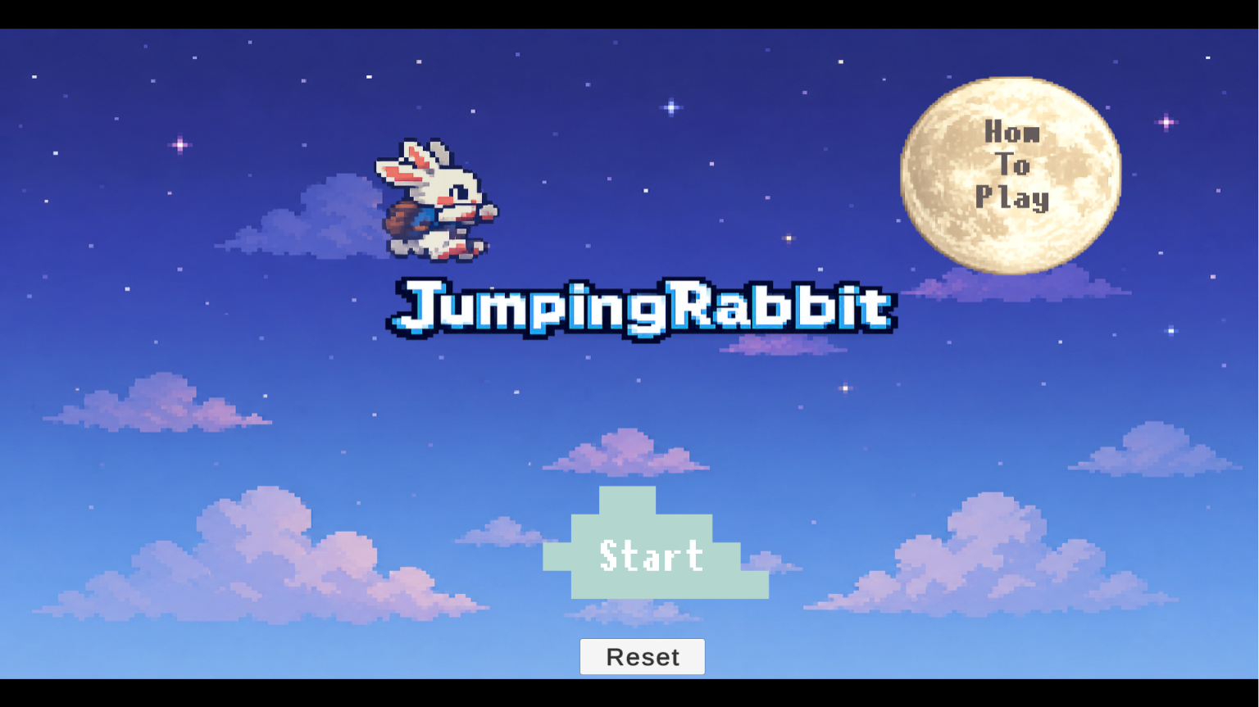
Jumping Rabbbits ジャンル： 2D縦スクロールジャンプアクションゲーム
「月を目指して駆け上がる、2D縦スクロールジャンプアクションゲーム」
制作者：高山茜

Slide 2
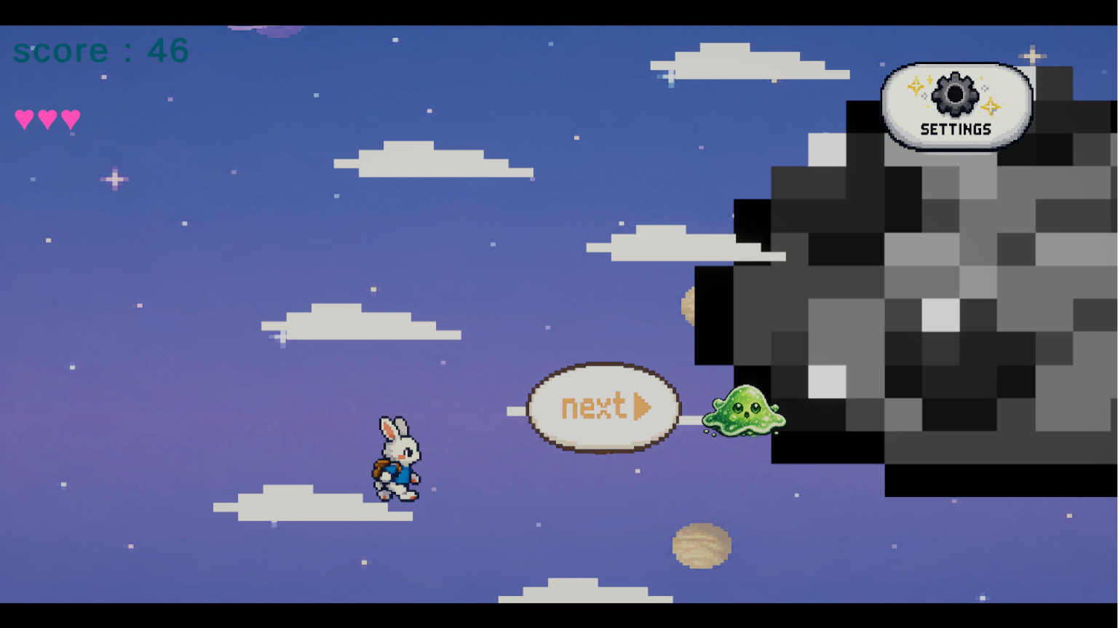
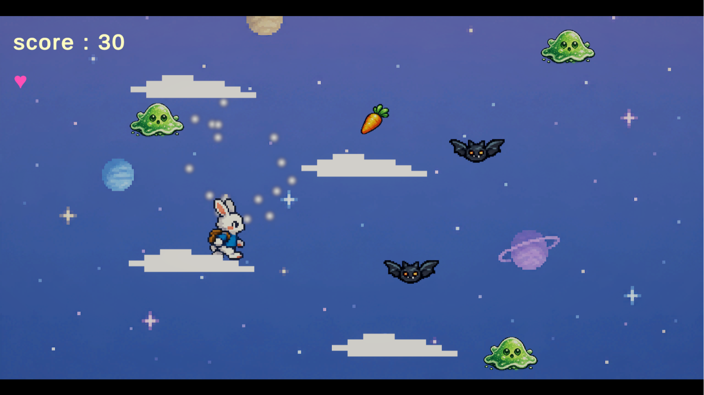
ゲーム概要
クリア
条件
Stage1：
月へ到達
Stage2：
できるだけ高スコアを目指す
雲の足場をジャンプしながら上へ進むアクションゲーム
Stage1でブラックホールに到達するとStage2へ進む
Stage2では敵の攻撃や回復アイテムが追加され、難易度が上昇
高さと敵撃破数に応じてスコアを獲得

Slide 3
制作目的
Unityを用いた2Dゲーム開発を通して、オブジェクト管理・UI制作・シーン遷移・PlayerPrefsによるデータ保存など、ゲーム制作に必要な基本技術を習得することを目的として制作しました。
また、エラーの原因調査やデバッグを繰り返し行うことで、問題解決能力を身につけることも目的としました。
ああああああああ
・PlayerPrefsによるデータ保存
1stStageにはオプションパネルを設置、フルスクリーンモードのon/off・SEとBGMの音量調節が可能にした。設定すると保存され、次開いたときも同じ設定のままプレイができる。

Slide 4
工夫したポイント
①難易度調整
・プレイヤーが登った高さに応じて敵の出現間隔を短縮
・ステージ進行に合わせて攻撃する敵を追加
②UI・設定画面
・BGM
・SE
・フルスクリーン設定
PlayerPrefsを利用し、次回起動時にも設定を保持
③演出
・敵攻撃時の演出パーティクル
・回復時のエフェクト
・BGM/SE追加
ゲームの爽快感を高めることを意識した
・ゲーム終了後も最高スコアを保持、繰り返し遊ぶ楽しさを高めるためハイスコアを更新すると自動で保存され、次回起動時も前回までの最高記録を表示できるようにした。 ＋タイトル画面のリセットボタンでデータリセット
④ハイスコア保存機能

Slide 5
苦労した点
◎シーン遷移
DameOver後のRetryでシーン遷移できない問題が発生
→SceneDataクラスを作成し、プレイ中ステージ名を保持することで解決
◎スコア管理
高さスコアしか表示されない
↓
高さスコアと撃破スコアを統合して表示
◎背景生成
背景が途中から上下反転しなくなる
↓
生成フラグを見直し。口語に反転するよう修正

Slide 6
システム構成
画面遷移
GameManager
PlayerController
Mochibeam
EnemySpawner
Enemy
EnemyData
OptionManager
BGMManager
SEManager
ScoreManager
RecoveryItem
FloatingEnemy
Title
HowtoPlay
1stStage
2ndStage
GameOver
Retry

Slide 7
プレイ画面

Slide 8
まとめ・学んだこと
使用技術
Unity6
C#
Input System
Animator
Particle System
PlayerPrefs
TextMeshPro
GitHub
Visual Studio
UIイベント処理
PlayerPrefsによるデータ保存
エラー調査・デバッグ を利用した原因調査
MissingReferenceExceptionなどのエラーを一つずつ解決
オブジェクト管理

